Slide 1

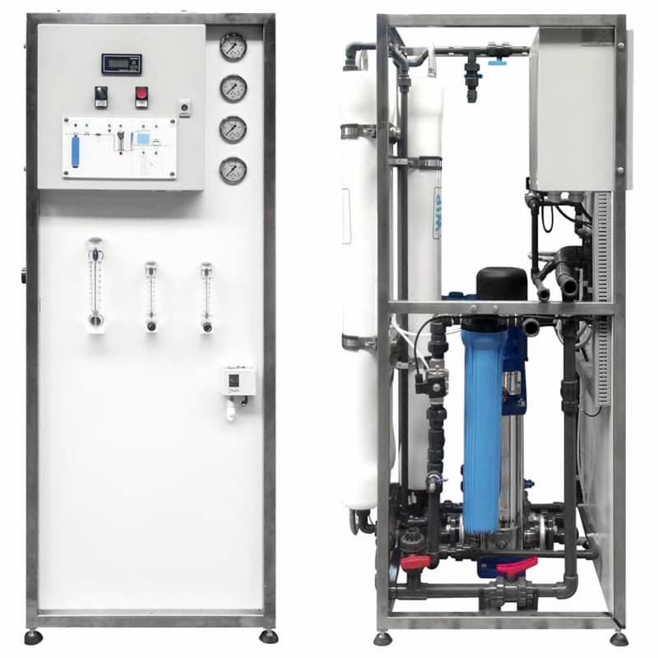
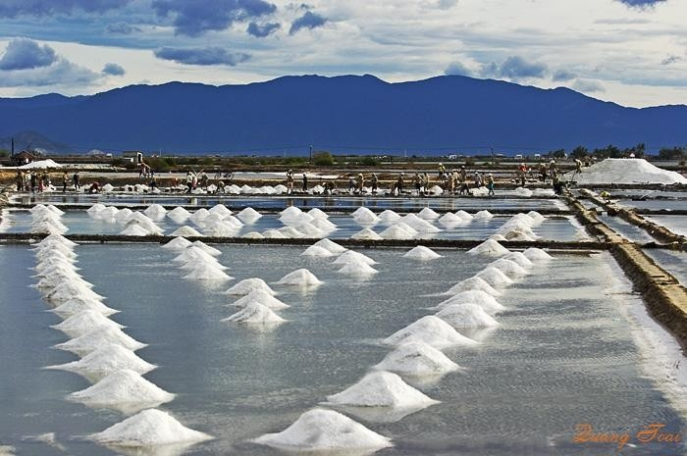
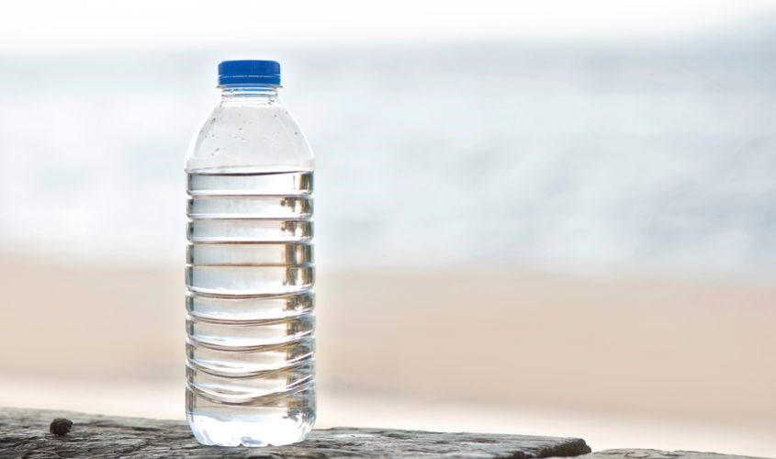
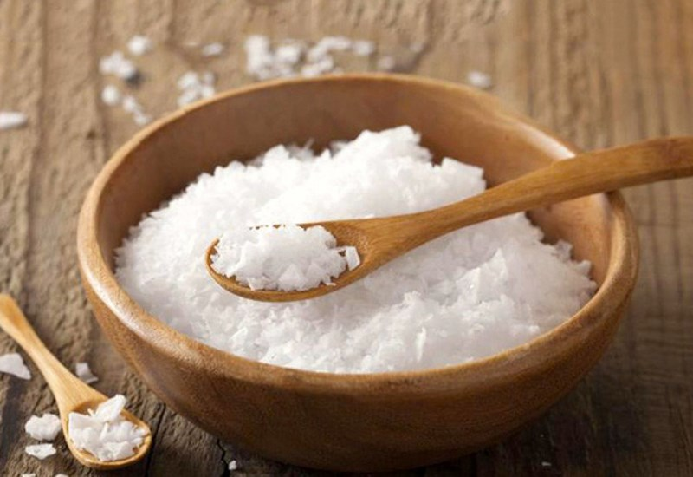

Slide 2





BÀI 9. SỰ ĐA DẠNG CỦA CHẤT
Lê Thị Hạnh
Khoa học tự nhiên 6

Slide 3


Mục tiêu
01
02
Nêu được một số tính chất vật lí của chất
Nêu được sự đa dạng của chất
Nêu được một số tính chất hóa học
Làm được nước hàng
03
04

Slide 4

I.
CHẤT QUANH TA

Slide 5

I. Chất quanh ta
Hãy lắng nghe bài hát: Quê hương
Nhạc sĩ: Nguyễn Văn Thạch
Phổ thơ: Đỗ Trung Quân

Slide 6


I. Chất quanh ta
chùm khế ngọt
Con
Các vật thể có trong bài hát Quê hương
Đường đi học
Bướm vàng
Title here
Con diều biếc
Mẹ
Cánh đồng
Nón lá
Title here
Con đò nhỏ
Trăng
Con sông
Hoa cau
Cầu tre
Thềm

Slide 7
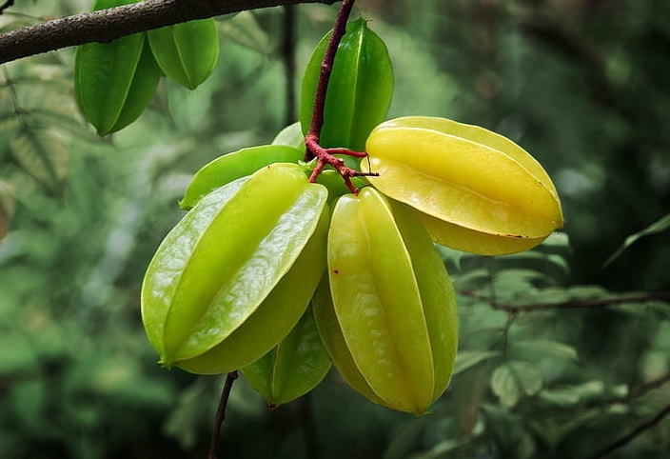
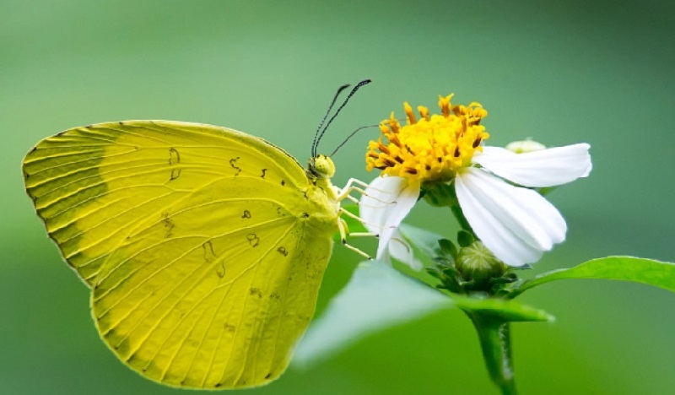
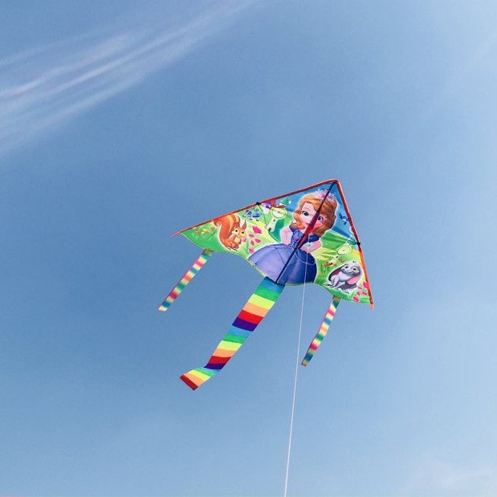

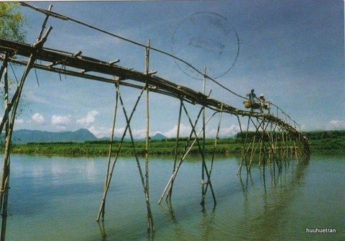

Vật thể tự nhiên
Vật thể có sẵn trong tự nhiên
Vật thể do con người tạo ra
Vật thể nhân tạo
Chùm khế
Bướm vàng
Con diều
Con đò
Cầu tre
Trăng

Slide 8

Chất quanh ta
Phiếu học tập số 1
Hoạt động cặp đôi trong thời gian 2 phút.
Câu 1. Em hãy tìm thêm ví dụ về vật thể tự nhiên và vật thể nhân tạo xung quanh em.
Câu 2. Em hãy so sánh sự giống nhau và khác nhau của vật thể tự nhiên và vật thể nhân tạo.

Slide 9
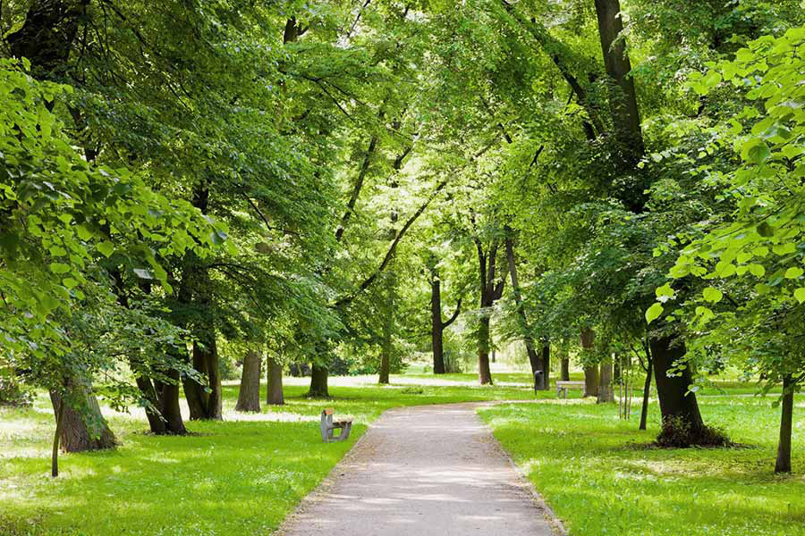

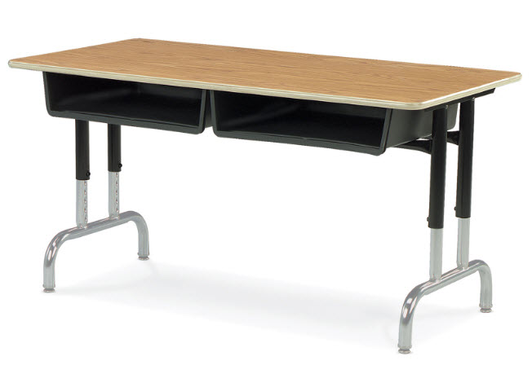
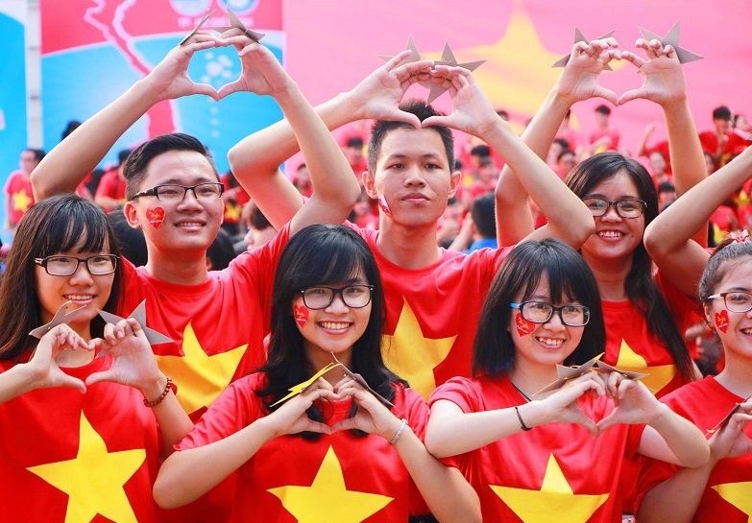
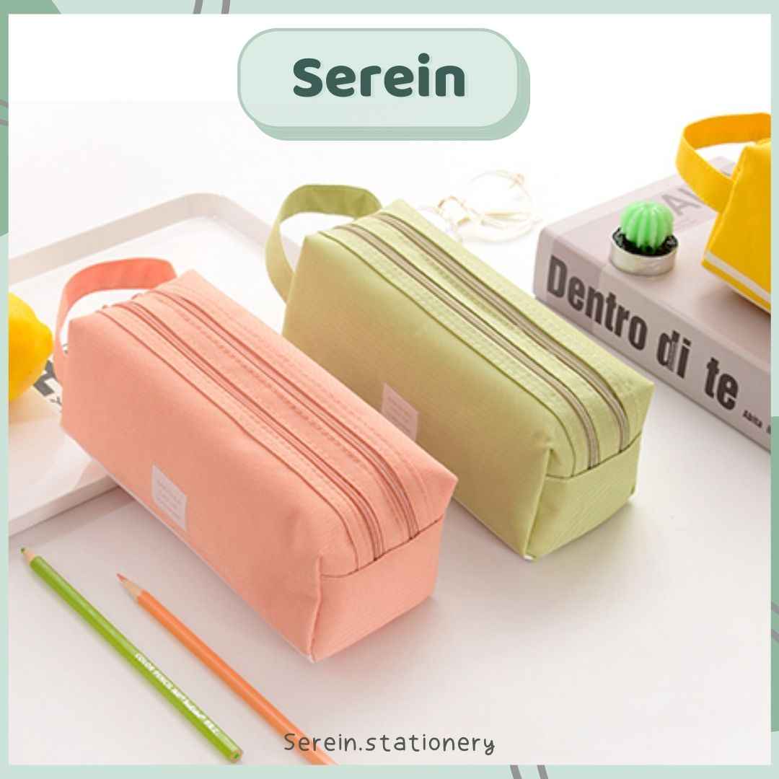
Vật thể tự nhiên
Vật thể nhân tạo
Cây xanh
Sách vở
Cái bàn
Con người
Hộp bút

Slide 10
Câu 2. So sánh sự giống nhau và khác nhau của vật thể tự nhiên và vật thể nhân tạo:
- Giống nhau: Đều là vật thể.
- Khác nhau:
+ Vật thể tự nhiên: là những vật thể có sẵn trong tự nhiên
+ Vật thể nhân tạo: là những vật thể do con người tạo ra để phục vụ cho cuộc sống.

Slide 11


Chất quanh ta
- Xung quanh ta có rất nhiều vật thể.
- Xét về nguồn gốc, có hai loại vật thể:
+ Vật thể tự nhiên: là những vật thể có sẵn trong tự nhiên
Ví dụ: Con người, cây xanh, mặt trời, mặt trăng....
+ Vật thể nhân tạo: là những vật thể do con người tạo ra để phục vụ cho cuộc sống.
Ví dụ: Cái bàn, cái thước, quần, áo, bánh mì....

Slide 12
Phiếu học tập số 2
Hoạt động cặp đôi trong thời gian 3 phút.
Câu 1. Em đã tìm được chất gì có trong các vật thể sau:
- Cây xanh:........................................................................
- Con người: ......................................................................
- Cái bàn: ...........................................................................
- Hộp bút: ..........................................................................
Câu 2. Em hãy kể tên vật thể chứa một trong số các chất sau:
- Protein:.......................................................................
- Sắt: ......................................................................
Câu 3. Em hãy điền từ thích hợp vào chỗ trống:
- Vật thể được tạo ra từ ............................
- Một chất có thể tạo nên ................ vật thể

Slide 13
Vật thể tự nhiên
Vật thể nhân tạo
- Cellulozo
- Sắt
- Chất tạo màu
- Chất dẻo
- Cellulozo
- Nước
- Chất diệp lục
- Protein
- .......
Cây xanh
Cái bàn
- Lipit
- Nước
- Glucozo
- Protein
- .....
- Chất dẻo
- Vải
- Cao su
- Chất tạo màu
- Sắt
Con người
Hộp bút

Slide 14
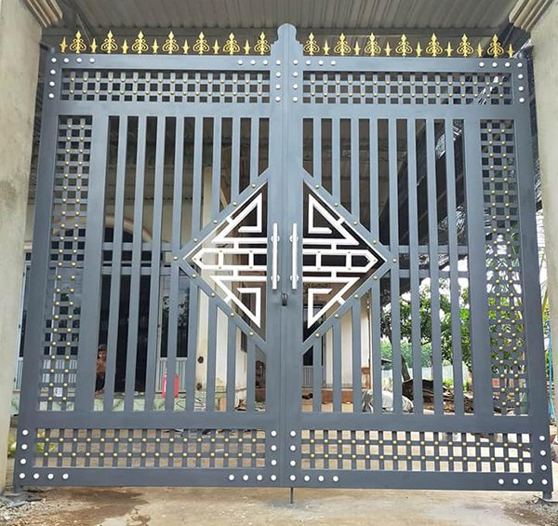
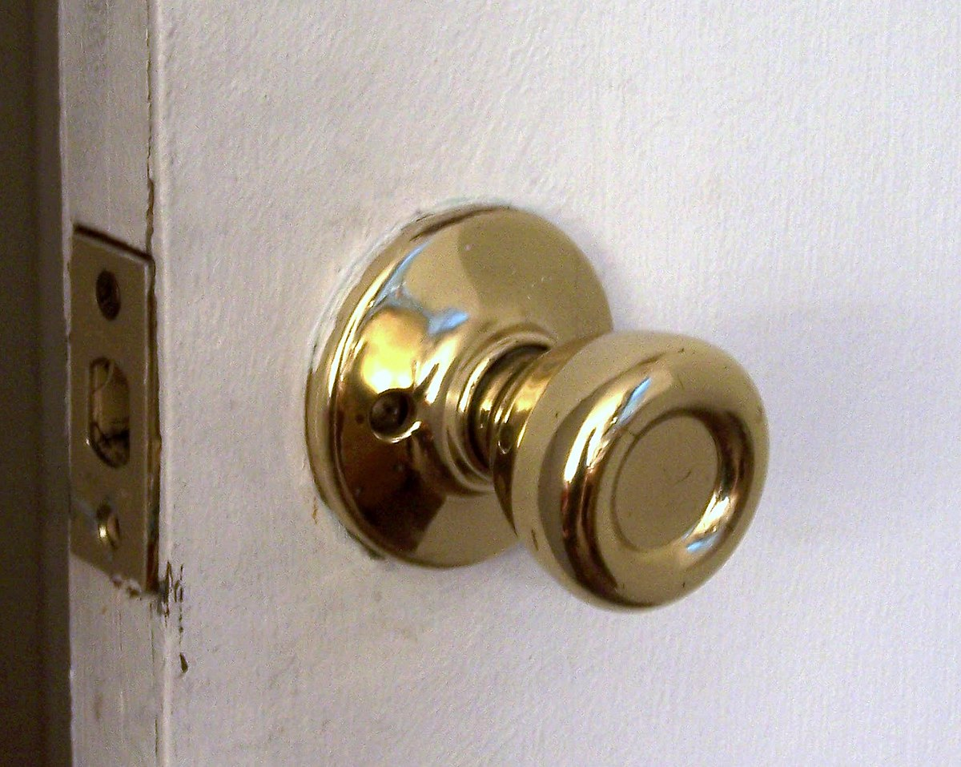
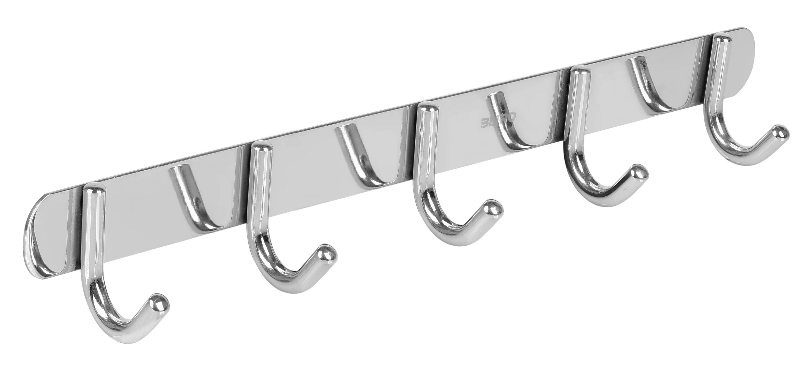
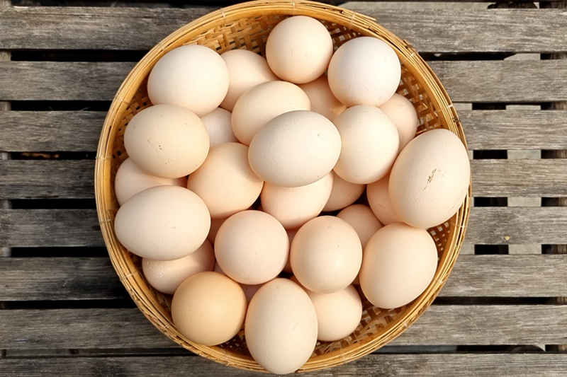
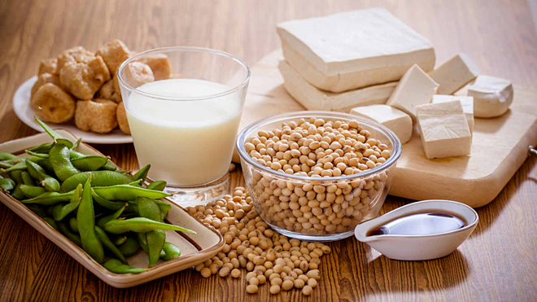
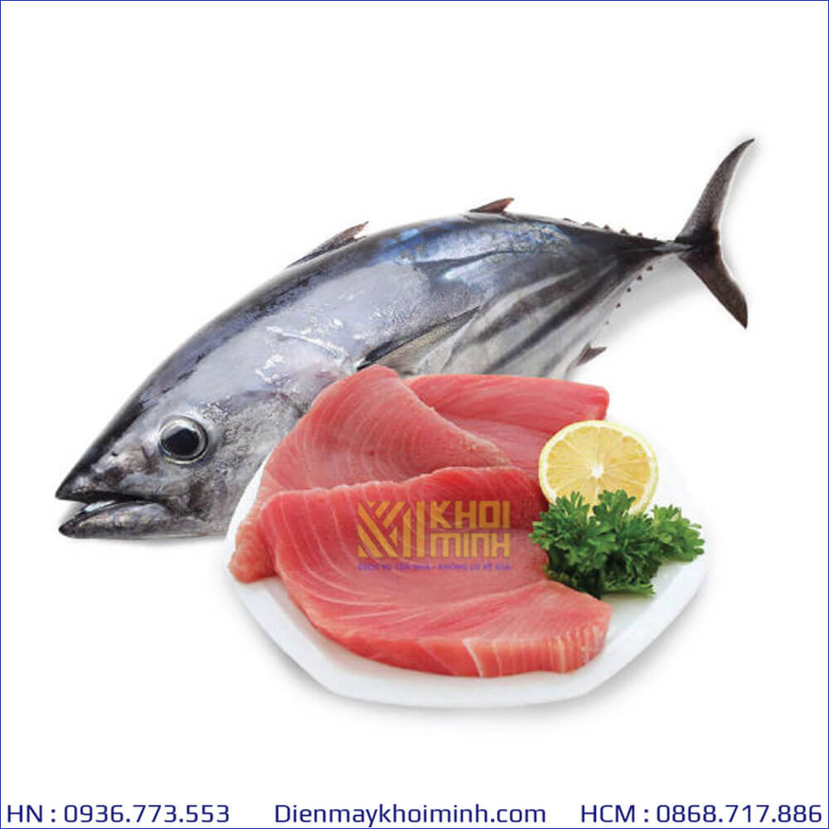
Sắt
Protein

Slide 15
Câu 3. Em hãy điền từ thích hợp vào chỗ trống:
- Vật thể được tạo ra từ chất
- Một chất có thể tạo nên một hoặc nhiều vật thể

Slide 16
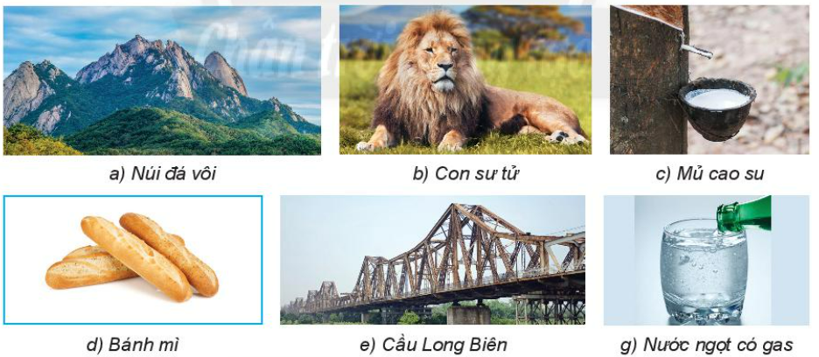
Hoạt động cá nhân Câu hỏi SGK/28. 1. Quan sát hình 9.1, cho biết đâu là vật thể tự nhiên, vật thể nhân tạo, vật sống hay vật không sống. 2. Hãy kể ra một số chất có trong vật thể mà em biết

Slide 17
Vật thể tự nhiên
Vật thể tự nhiên
Vật thể tự nhiên
Vật thể nhân tạo
Vật thể nhân tạo
Vật thể nhân tạo

Slide 18
Vật thể không sống
Vật thể sống
Vật thể không sống
Vật thể không sống
Vật thể không sống
Vật thể không sống

Slide 19
- Sắt
- Thép
- Cát
- Đá
- Nước
- Xi măng
- Bột mì
- Bột nở
- Đường
- Nước
- Muối
- Nước
- Đường
- Chất điều vị
- Gas
- Chất tạo mùi

Slide 20


Câu hỏi: Qua các hoạt động em hãy cho biết chất có ở đâu trong những loại vật thể sau: vật thể sống, vật thể không sống, vật thể tự nhiên, vật thể nhân tạo?
vật thể nhân tạo
vật thể sống
CHẤT
vật thể tự nhiên
vật thể không sống

Slide 21
Chất quanh ta
- Xung quanh ta có rất nhiều vật thể.
- Xét về nguồn gốc, có hai loại vật thể:
+ Vật thể tự nhiên: là những vật thể có sẵn trong tự nhiên
Ví dụ: Con người, cây xanh, mặt trời, mặt trăng....
+ Vật thể nhân tạo: là những vật thể do con người tạo ra để phục vụ cho cuộc sống.
Ví dụ: Cái bàn, cái thước, quần, áo, bánh mì....
- Chất có trong vật thể tự nhiên và vật thể nhân tạo và vật thể tự nhiên.
- Chất có trong vật thể sống và vật thể không sống
* Kết luận: Chất tạo nên vật thể. Ở đâu có vật thể ở
đó có chất.

Slide 22

Luyện tập
Em hãy kể tên một số vật thể có trong hình bên, hãy phân loại vật thể đó và kể tên một số chất có trong vật thể đó theo bảng mẫu sau:
Bài tập 1. Em hãy quan sát hình:
Vật thể | Phân loại |  |  |  | Chất
 | Vật thể sống | Vật thể không sống | Vật thể tự nhiên | Vật thể nhân tạo
Con cua | x |  | x |  | Protein, vitamin..

Slide 23
Luyện tập
Bài tập 2: (Bài 9.2. SBT/16) Hãy chỉ ra các chất được nói đến trong câu ca dao sau
- Chì khoe chì nặng hơn đồng
Sao chì chẳng đúc nên cồng nên chiêng
- Nước chảy đá mòn.
- Lửa thử vàng, gian nan thử sức.

Slide 24
II.
Một số tính chất của chất

Slide 25


Một số tính chất của chất
Tính chất vật lí
Tính chất hóa học

Slide 26


Your title here
Title here
Title here
Making presentations powerful tools for convincing and teaching.
Making presentations powerful tools for convincing and teaching.
Title here
Title here
Making presentations powerful tools for convincing and teaching.
Making presentations powerful tools for convincing and teaching.
Title here
Title here
Making presentations powerful tools for convincing and teaching.
Making presentations powerful tools for convincing and teaching.

Slide 27
Part 03
Your title here
Insert a catchy quote or valuable sentence here
It serves a variety of purposes, making presentations powerful tools for convincing and teaching.

Slide 28
Your title here
Title here
Title here
Making presentations powerful tools for convincing and teaching.
Making presentations powerful tools for convincing and teaching.
A picture is worth a thousand words
Title here
Making presentations powerful tools for convincing and teaching.

Slide 29

Your title here
Title here
Making presentations powerful tools for convincing and teaching.
01
Title here
Making presentations powerful tools for convincing and teaching.
03
Title here
Making presentations powerful tools for convincing and teaching.
02
Title here
Making presentations powerful tools for convincing and teaching.

Slide 30
Part 04
Your title here
Insert a catchy quote or valuable sentence here
It serves a variety of purposes, making presentations powerful tools for convincing and teaching.

Slide 31
Your title here
A Picture Is Worth A Thousand Words
It serves a variety of purposes, making presentations powerful tools for convincing and teaching.
01
Title Here
Making presentations powerful tools for convincing and teaching.
Title Here
02
Title Here
Making presentations powerful tools for convincing and teaching.
Title Here
03
Title Here
Making presentations powerful tools for convincing and teaching.
Title Here

Slide 32

Your title here
01
Title here
Making presentations powerful tools for convincing and teaching.
30%
02
Title here
70%
Making presentations powerful tools for convincing and teaching.
03
Title here
80%
Making presentations powerful tools for convincing and teaching.
Presentation are communication tools that can be used as demontrations, lectures, reports, and more. it is mostly presented before an audience.
It serves a variety of purposes, making presentations powerful tools for convincing and teaching.

Slide 33
Kids
Courseware for Kids
THANK YOU
Briefly elaborate on what you want to discuss.
Insert a catchy quote or valuable sentence here
It serves a variety of purposes, making presentations powerful tools for convincing and teaching.
Speaker name :XXX
Date:20XX.01.01

